Slide 1
Analizadores.
Centros y vías. generalidades

Slide 2
objetivos
Definir el concepto de analizador
Enumerar los diferentes tipos de analizadores.
Identificar los centros corticales de los analizadores
Describir el esquema general de las vías aferentes y eferentes

Slide 3
Concepto DE ANALIZADOR
Conjunto de estructuras que participan en la recepción, transmisión y
Análisis de un impulso nervioso.
Centros corticales de los analizadores
Areas de la corteza donde se integran estímulos nerviosos (análisis y síntesis)

Slide 4
LOS ANALIZADORES, EN DEPENDENCIA DE LOS ESTÍMULOS NERVIOSOS QUE INTEGREN,
SE DIVIDEN EN:
PRIMER SISTEMA
DE
SEÑALES
MUNDO INTERNO
MUNDO EXTERNO
SEGUNDO SISTEMA
DE
SEÑALES

Slide 5

ANALIZADOR DEL Primer sistema de señales
ES EL SISTEMA CONFORMADO POR ANALIZADORES QUE integran los estímulos nerviosos
Tanto del medio interno como del medio externo.
Presente en los animales con encéfalo.
Analizadores internos
Analizadores externos

Slide 6
Primer sistema de señales
TERMINACIONES CORTICALES DE Analizadores internos
Analizador motor : giro precentral
Mov. Combinados cabeza y ojos: frontal medio
lóbulo occipital (adyacente al analizador óptico)
Movimientos coordinados DIRIGIDOS: parietal superior
supramarginal
De la posición : temporal
Visceral : parte inferior giros pre y postcentral

Slide 7
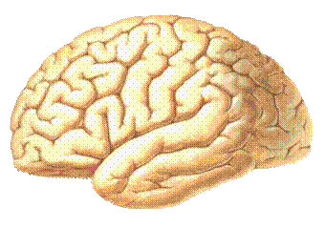
Localización de los CENTROS CORTICALES DE analizadores internos

Slide 8
Primer sistema de señales
TERMINACIONES CORTICALES DE Analizadores externos
Acústico : giro temporal superior
Óptico : cisura calcarina -17 ceguera
-18 memoria visual
-19 orientación visual
Olfatorio : rinencéfalo - hipocampo
Gustativo : postcentral
Tegumento : sensibilidad tactil
térmica
dolorosa
Giro postcentral
Esterognosia lobulillo parietal superior

Slide 9
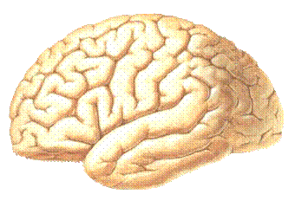
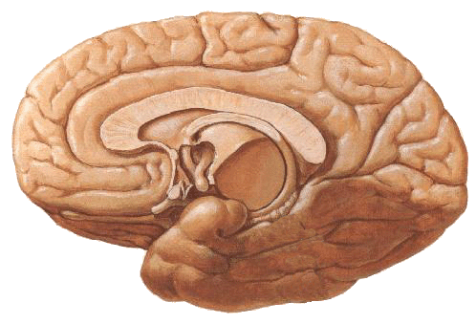
Localización de los CENTROS
CORTICALES DE LOS
Analizadores externos
19
18
17

Slide 10
Analizadores Segundo sistema de señales
Son analizadores que integran estímulos relacionados Con el lenguaje,
está presente solo en el hombre. Sus centros corticales son:
Analizador motor del lenguaje articulado: giro frontal inferior (parte
posterior. Area de broca.)
Analizador auditivo del lenguaje oral. giro temporal superior, parte posterior.
Analizador motor lenguaje escrito: giro frontal medio, parte posterior.
Analizador óptico lenguaje escrito: lobulillo parietal inferior.

Slide 11
LOCALIZACión de los centros corticales de los analizadores del Segundo sistema de señales.

Slide 12
Vías de conducción del estímulo nervioso
Son el conjunto de estructuras a través de las cuales se
trasmite el estímulo nervioso DESDE LOS RECEPTORES HASTA
EL CENTRO CORTICAL, o desde los centros a los efectores.
¿sería usted capaz de enumerar los componentes de una vía?

Slide 13
Esquema general de una vía aferente
centro
corteza
CÁPSULA INTERNA
3ª neurona
tálamo
Médula espinal o tronco encefálico
2ª neurona
Médula espinal o tronco encefálico
iª neurona
Ganglio espinal
receptor

Slide 14
Espinotalámico anterior. Táctil no discriminativa
7
Cápsula interna
6
tálamo
8
Giro
postcentral
Giro precentral
Ganglio
espinal
Cordón lateral
Cuernos
posteriores
2
4
3
Tronco encefálico
Medula espinal
5
Núcleos
Gracil y cuneiforme
piel
Cordón posterior
m.e
Cuernos anteriores
1

Slide 15
Dorso-lemniscal. Táctil discriminativa
7
Cápsula interna
6
tálamo
8
Giro precentral
Giro
postcentral
Ganglio
espinal
Cuernos
posteriores
Cordón lateral
2
Tronco encefálico
5
4
Núcleos
Gracil y cuneiforme
1
piel
3
Cordón posterior
m.e
Cuernos anteriores

Slide 16
CORTEZA
Giro precentral (capa 5 y6).
Corona radiada
CAPSULA INTERNA
Rodilla y 2/3 anteriores brazo posterior
Tronco encefálico (piramidal cruzada) córtico-espinal lateral
Médula espinal (piramidal directa) córtico-espina anterior
N. MOTORA
Cuernos anteriores m. e
EFECTOR
músculos
ESQUEMA DE la VÍA motora conciente

Slide 17
Esquema vía motora inconciente
Núcleos origen
Subcorteza, diencéfalo o tronco encefálico
Tronco encefálico
n. motoras
Cuernos anteriores m .e
efector
músculos

Slide 18
Cuernos anteriores
m. e.
Vía piramidal directa
CÓRTICO-ESPINAL ANTERIOR
Corona radiada
Cordón anterior
m. e.
6
2
4
Médula espinal
Cápsula interna
Núcleos tronco
encefálico
5
3
Giro precentral
efector
Giro postcentral
1
7

Slide 19
Vía piramidal cruzada
CÓRTICO-ESPINAL LATERAL
1
Giro precentral
5
Cordón lateral
2
Cordón anterior
Corona radiada
Decusación
piramidal
4
6
7
Cuernos anteriores
efector
3
Cápsula interna
Giro post-central

Slide 20
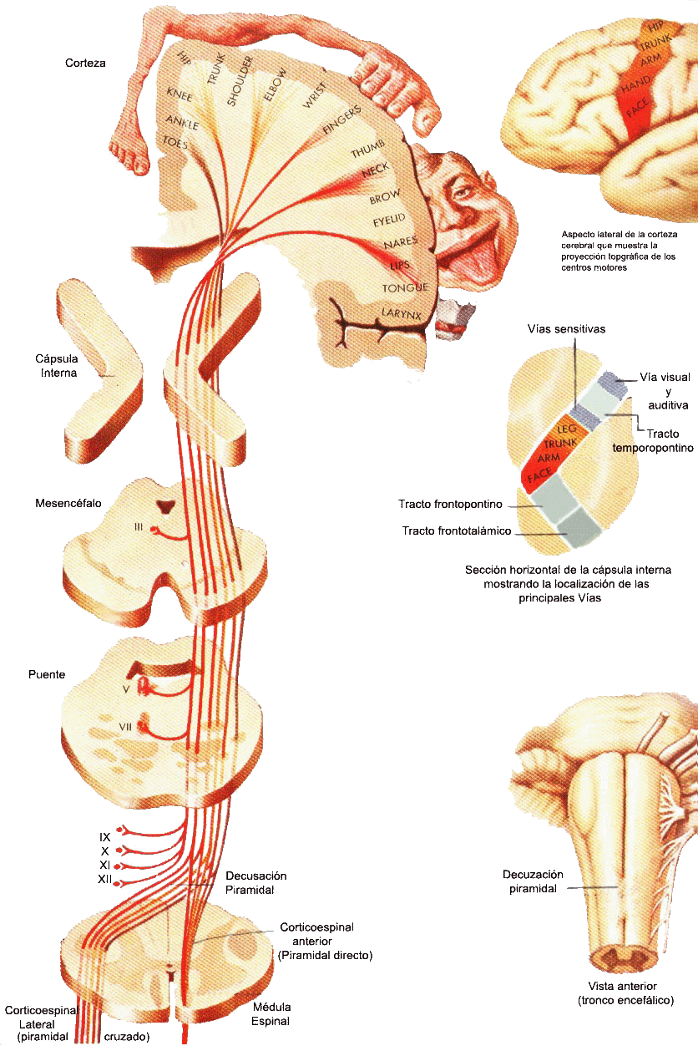
Representación
de la
Vía piramidal

Slide 21
ORGANIZAR SECUENCIALMENTE
VÍA PROPIOCEPTIVA CONCIENTE
VÍA EXTRAPIRAMIDAL (RUBROESPINAL)
LEMNISCO MEDIAL
6
CUERNOS ANTERIORES
4
GANGLIO ESP.
2
EFECTOR
5
N. GRACIL Y CUNEATO
4
DECUS. FORELL
2
GIRO PRECENTRAL
8
NÚCLEO ROJO
1
RECEPTOR
1
CAPSULA INTERNA
NO
TÁLAMO
7
T. RUBROESPINAL
3
CORDÓN POST.
3
DECUSACIÓN
5
CUERNO POST.
NO

Slide 22
ORIENTACIONES PARA EL ESTUDIO INDEPENDIENTE
VÍAS AFERENTES
I. SIGUIENDO EL ESQUEMA GENERAL DE LAS VÍAS AFERENTES REALICE EL DE CADA UNA DE
LAS SIGUIENTES VÍAS.
TACTIL DISCRIMINATIVA
PROPIOCEPTIVA CONCIENTE
TACTIL NO DISCRIMINATIVA
TERMICA Y DOLOROSA.
II. ANALICE LA VÍA PROPIOCEPTIVA INCONCIENTE.
III. AUXILIÁNDOSE DEL ESQUEMA GENERAL DISEÑA EL ESQUEMA DE LA VÍA PROPIOCEPTIVA
INCONCIENTE.
IV. COMPARA AMBOS ESQUEMAS DESTACANDO LA DIFERENCIA.
VÍAS EFERENTES
I. COMPARA LOS ESQUEMAS DE LA VÍA PIRAMIDAL Y DE LA EXTRAPIRAMIDAL.

